Slide 1
OGRES SĀKUMSKOLA LEPOJAS
2020./2021. mācību gads

Slide 2
PALDIES 1.KLAŠU SKOLĒNIEM PAR ČAKLO MĀCĪŠANOS!

Slide 3
Mūsu labākie 2. klasēs
2.a klase - Eva Zariņa
2.b klase - Alise Vikštreine
2.c klase – Alise Kleina
2.d klase – Elizabete Turķe
2.e klase - Agate Arieta Kabakova

Slide 4
Mūsu labākie 3. klasēs
3.a klase –Annika Millere
3.b klase –Šarlote Miķelsone
3.c klase – Evelīna Rutkovska
3.d klase –Toms Barlo

Slide 5
Mūsu labākie 4. klasēs
4.a klase – Līga Mauriņa
4.b klase – Kate Mazure
4.c klase – Alise Arnīte
4.d klase – Elizabete Skujiņa
4.e klase – Sofija Rudzīte

Slide 6
Mūsu labākie 5. klasēs
5.a klase – Anna Zudāne
5.b klase – Madara Jagmane
5.c klase – Paula Amanda Dīriņa
5.d klase – Nora Keserovska
5.e klase – Betija Trautmane

Slide 7
Mūsu labākie 6. klasēs
6.a klase – Ringolds Bērziņš
6.b klase – Marta Videmane
6.c klase – Anna Sala
6.d klase – Guste Strazdiņa
6.e klase – Keita Fjodorova
6.g klase - Annika Ramza

Slide 8
IR UZTAPIS MŪSU SKOLAS JAUNĀ 2021. GADA KALENDĀRS
PAR TITULBILDI PATEICAMIES
4.C KLASES SKOLNIECEI EVELĪNAI ĶĒNIŅAI

Slide 9
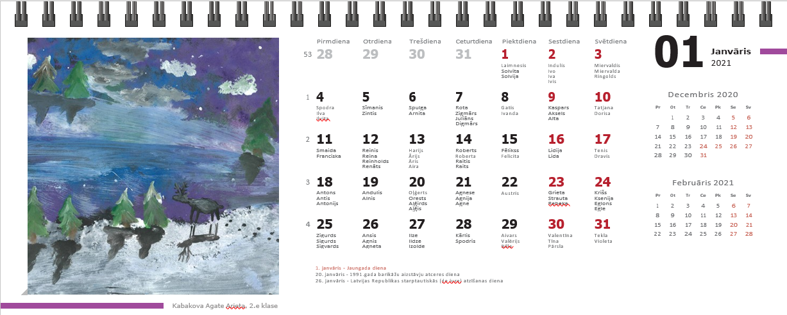
PAR JANVĀRI PATEICAMIES
2.E KLASES SKOLNIECEI AGATEI ARIETAI KABAKOVAI

Slide 10
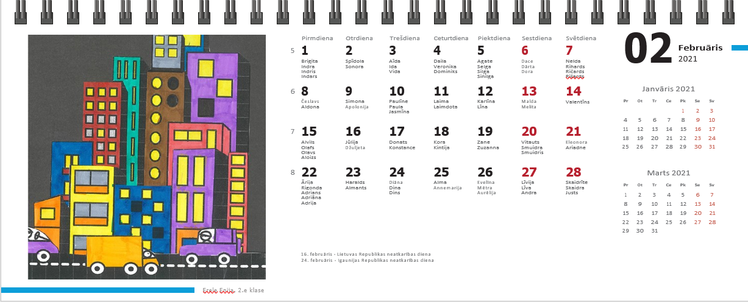
PAR FEBRUĀRI PATEICAMIES
2.E KLASES SKOLNIECEI ENIJAI ERELEI

Slide 11
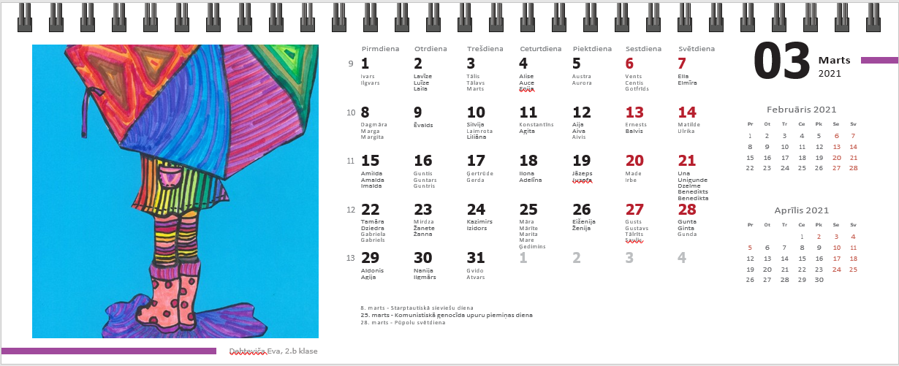
PAR MARTU PATEICAMIES
2.B KLASES SKOLNIECEI EVAI DEHTEVIČAI

Slide 12
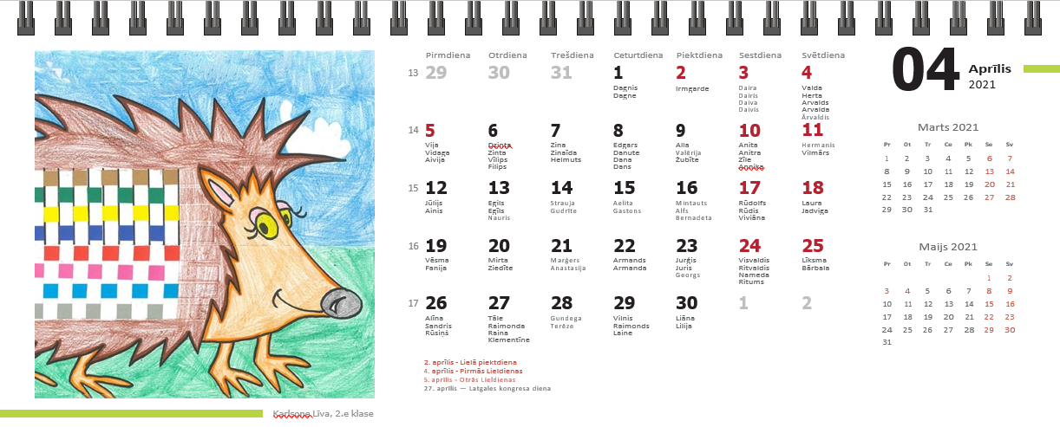
PAR APRĪLI PATEICAMIES
2.E KLASES SKOLNIECEI LĪVAI KARLSONEI

Slide 13
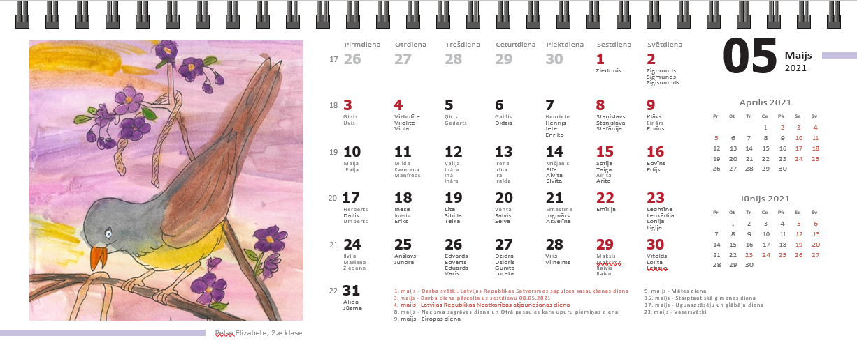
PAR MAIJU PATEICAMIES
2.E KLASES SKOLNIECEI ELIZABETEI PELSEI

Slide 14
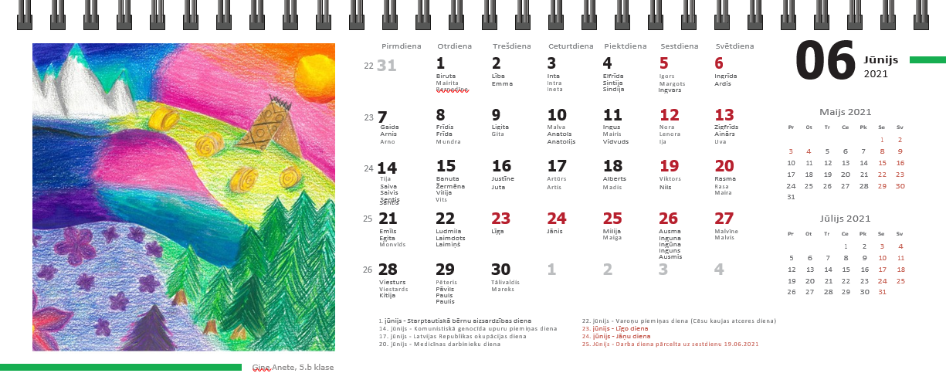
PAR JŪNIJU PATEICAMIES
5.B KLASES SKOLNIECEI ANETEI ĢINEI

Slide 15
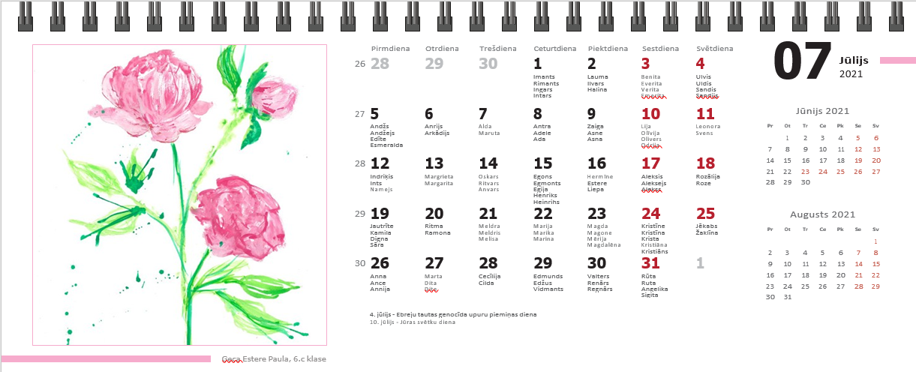
PAR JŪLIJU PATEICAMIES
6.C KLASES SKOLNIECEI ESTEREI PAULAI GECAI

Slide 16
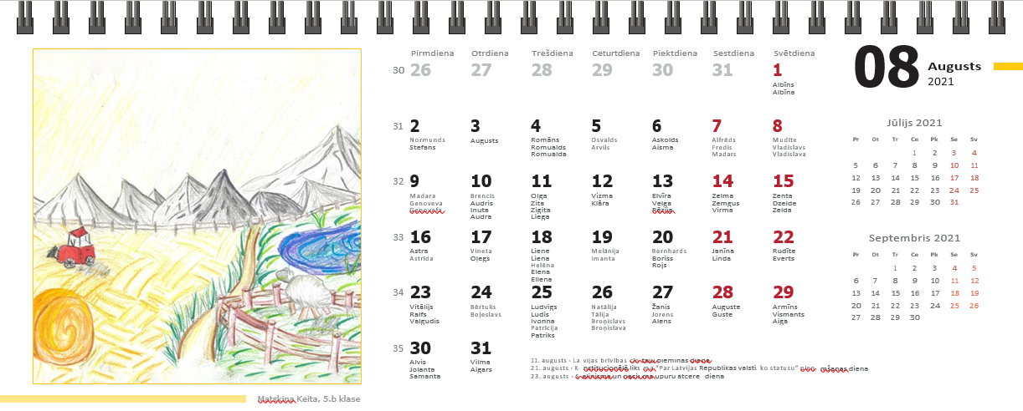
PAR AUGUSTU PATEICAMIES
5.B KLASES SKOLNIECEI KEITAI MATSKINAI

Slide 17
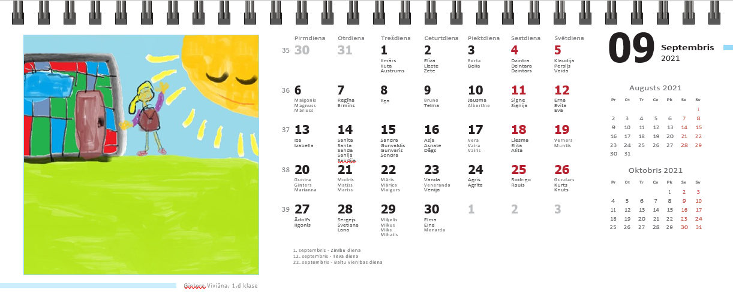
PAR SEPTEMBRI PATEICAMIES
1.D KLASES SKOLNIECEI VIVIĀNAI GINTEREI

Slide 18
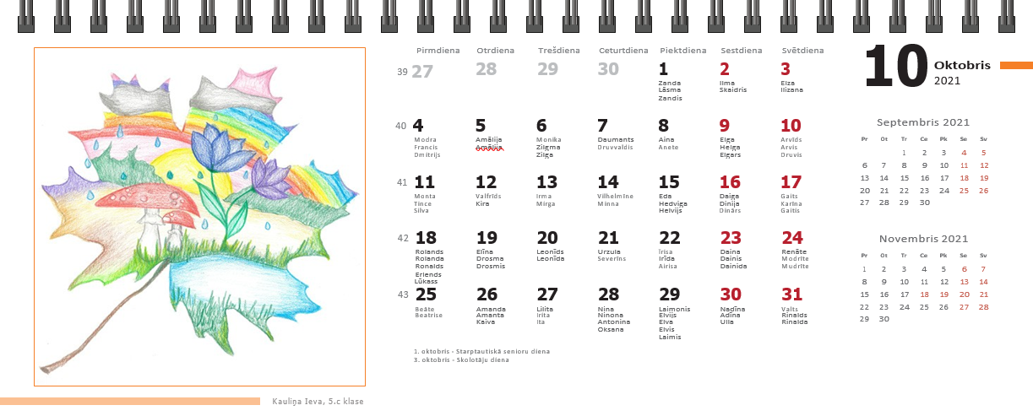
PAR OKTOBRI PATEICAMIES
5.C KLASES SKOLNIECEI IEVAI KAULIŅAI

Slide 19
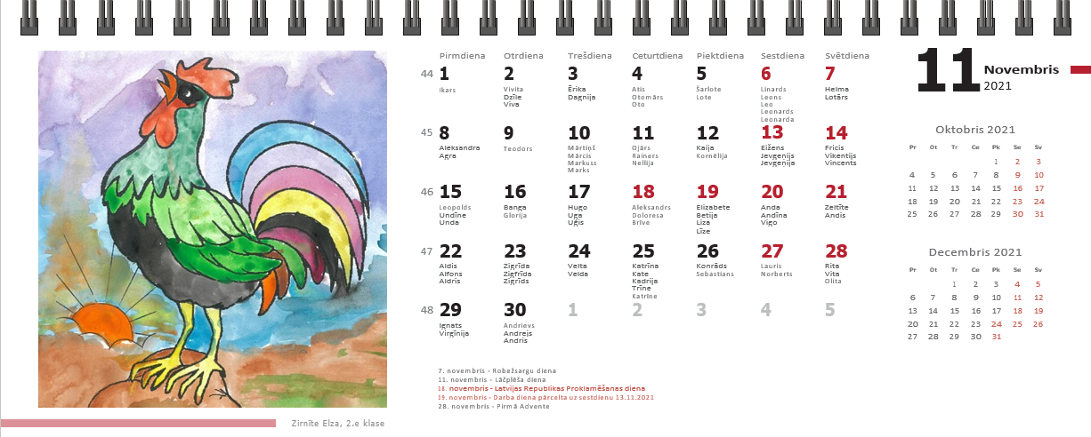
PAR NOVEMBRI PATEICAMIES
2.E KLASES SKOLNIECEI ELZAI ZIRNĪTEI

Slide 20
PAR DECEMBRI PATEICAMIES
LEGO PROJEKTĒŠANAS SKOLAS DALĪBNIEKIEM,
ČAKLAJIEM 2.A KLASES SKOLĒNIEM:
ZEMGUSAM ZIŅĢĪTIM, EMĪLAM ZEMĪTIM, RIČARDAM DIVANOVSKIM

Slide 21
LAIMĪGU JAUNO GADU!

